Slide 1
第六讲 有效行动

Slide 2
工具一：逻辑层次

Slide 3

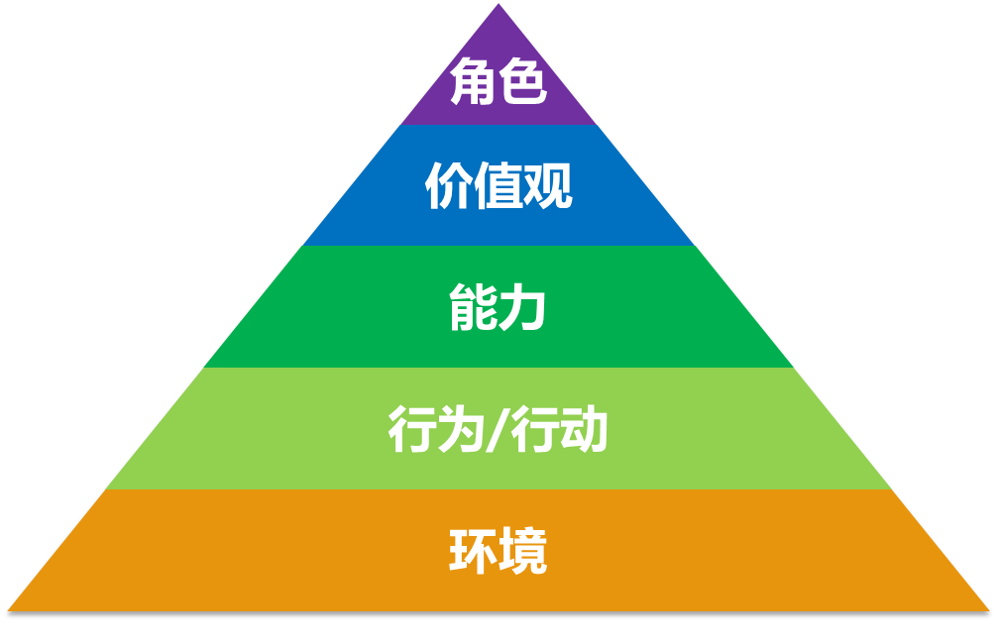
——罗伯特 • 迪尔茨（Robert Dilts）

Slide 4
愿景
内心期待的呈现。
  想象一下，假如问题解决了……
  在你看来，最理想的状态……
  你希望看到什么？听到什么？感受到什么？

Slide 5
角色
身份/职位/称谓……
  在那个理想的画面中，你的身份是什么？
  假如这个时候有人问你要一张名片，你名片上的职位会写什么？

Slide 6
价值观
选择背后的动力与意义。
  这个世界上的工作有千万种，为什么你觉得……是你最理想的工作呢？
  我想知道，为什么成为一名……在你看来是有价值的？
  你能告诉我，之所以这样选择，背后的理由吗？

Slide 7
能力
已经具备的，以及需要努力的。
  选择……，可以尽情发挥你已经拥有的哪些能力？
  为了实现这个愿景，你还需要提高哪些能力？

Slide 8
行为/行动
具体的方案与计划。
  为了提高这些能力，你打算如何行动？
  你需要为此付出哪些行动？
  你接下来的计划是什么？

Slide 9
环境
时间，地点
  什么时候开始呢？
  从哪里开始呢？

Slide 10

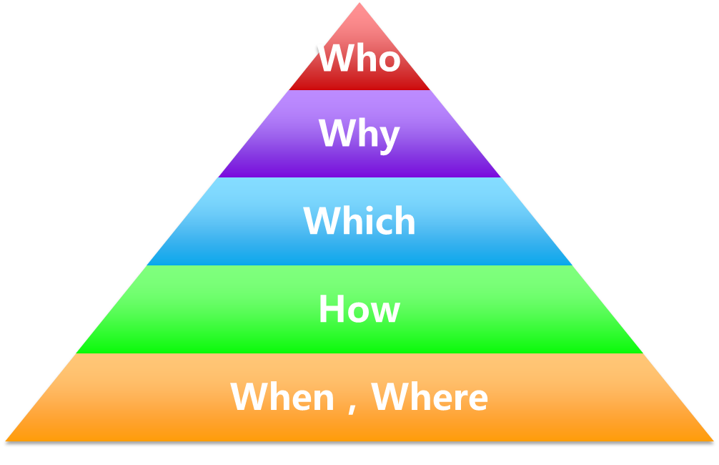

Slide 11
工具二：掌控之旅

Slide 12
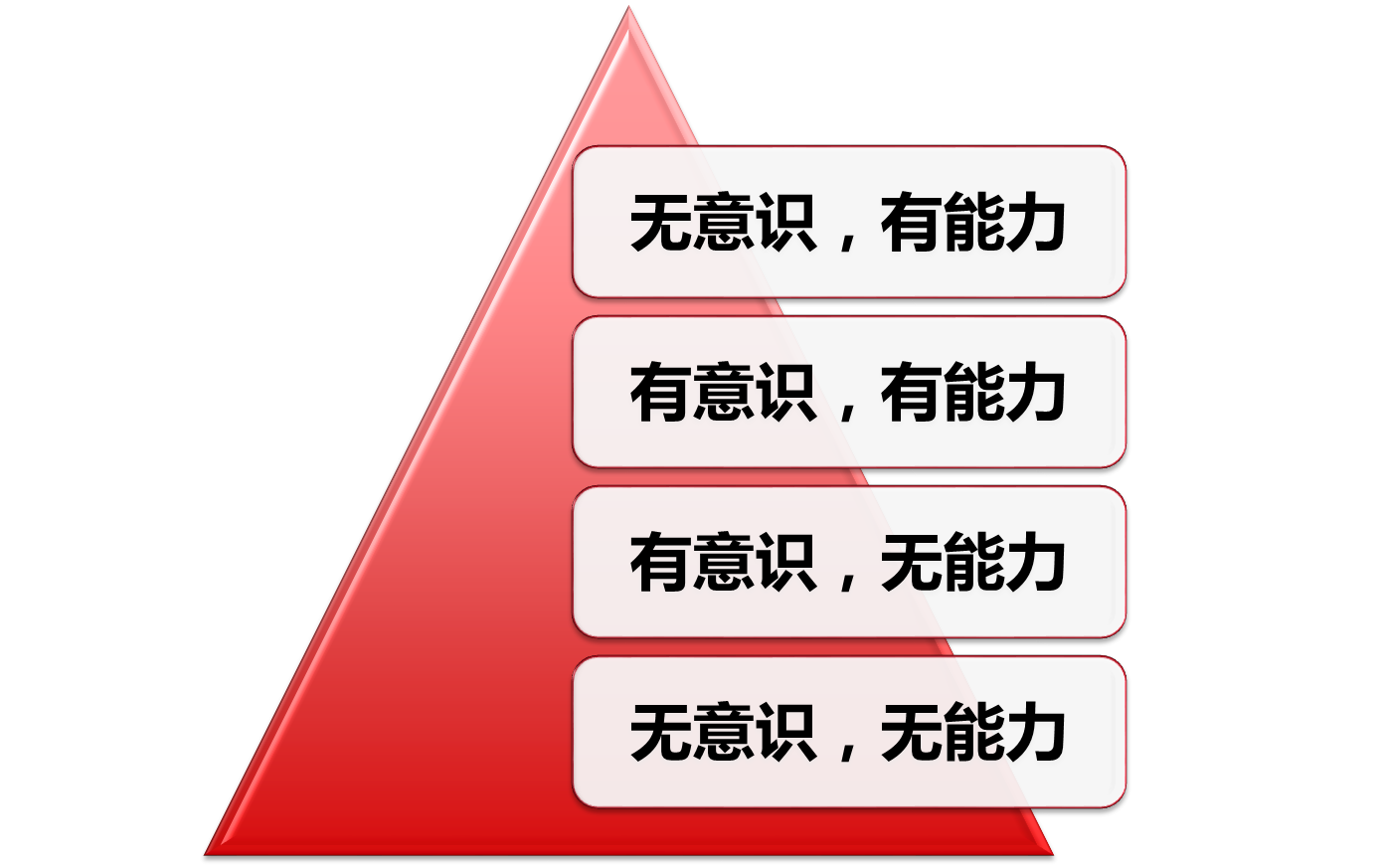
——Milton. H. Ericksion. MD

Slide 13
第一阶段：无意识无能力
此时是改变前的混沌期。
我们并没有意识到自己需要行动和改变。
没有目标，没有压力，需要外界刺激来唤醒。

Slide 14
第二阶段：有意识无能力
由于某些事件的唤醒，开始意识到自己的需要。
此时压力开始出现。
需要结合现实，探索合适的方法，寻找突破的途径。

Slide 15
第三阶段：有意识有能力
开始逐渐掌握了一些知识、方法，但是不够熟练，无法融会贯通。
需要坚定意志力：从愿景和价值那里获得。
压力最大，如履薄冰，战战兢兢，有时候甚至会有放弃和逃避的冲动。

Slide 16
第四阶段：无意识有能力
随着熟练程度的提升，逐渐进入自动化输出的状态。
由于知识结构不断完善，思维方式开始出现内化，此时开始产生掌控感。
成就感逐渐代替压力，创造性开始发挥作用。

Slide 17
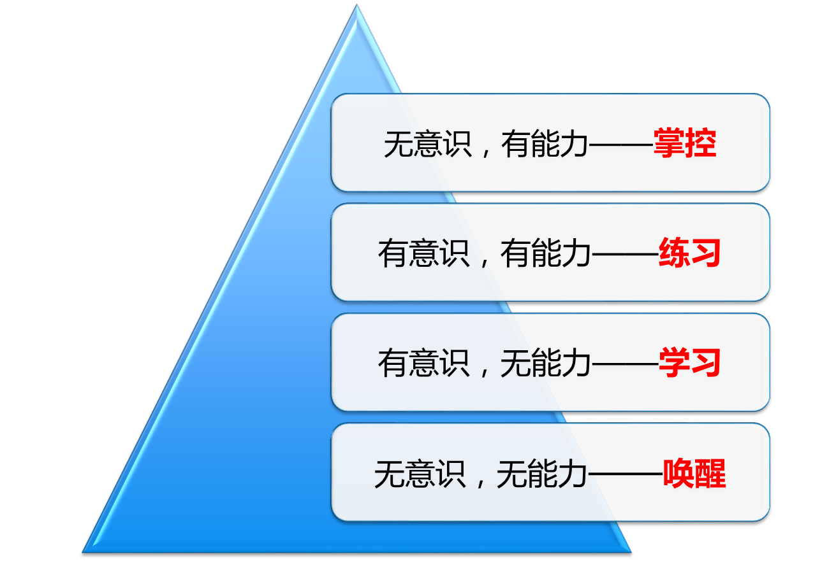

Slide 18
工具三：时间-任务管理

Slide 19
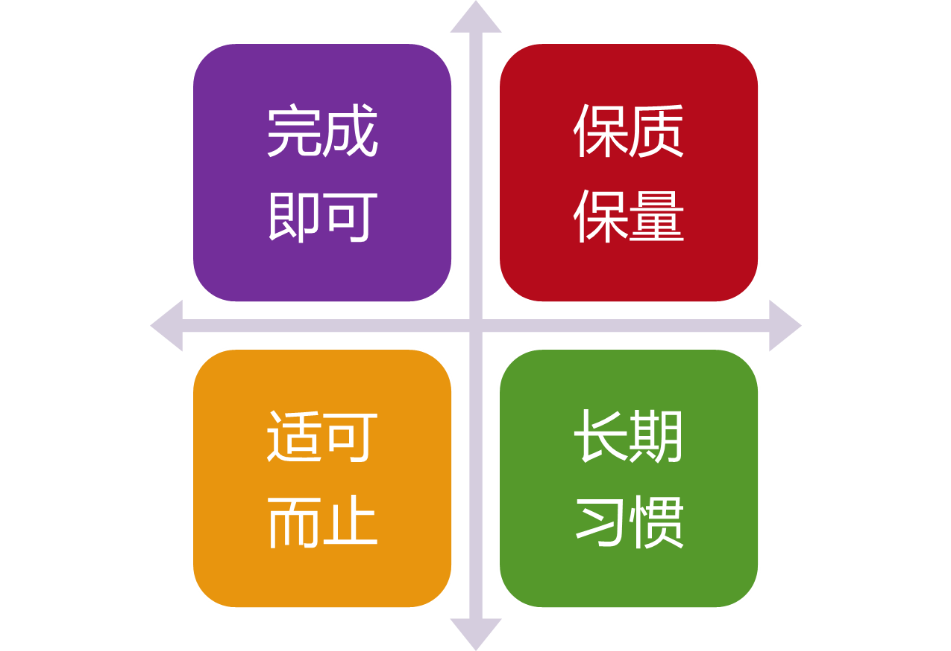
非常紧急
不重要
非常重要
不紧急

Slide 20
